Slide 1
RMA JUNHO
Contrato 005/CELOG -PAMALS/2025

Slide 2
Objetivo
Apresentar a média mensal de aeronave montada do contrato 005/CELOG -PAMALS/2025 de junho

Slide 3
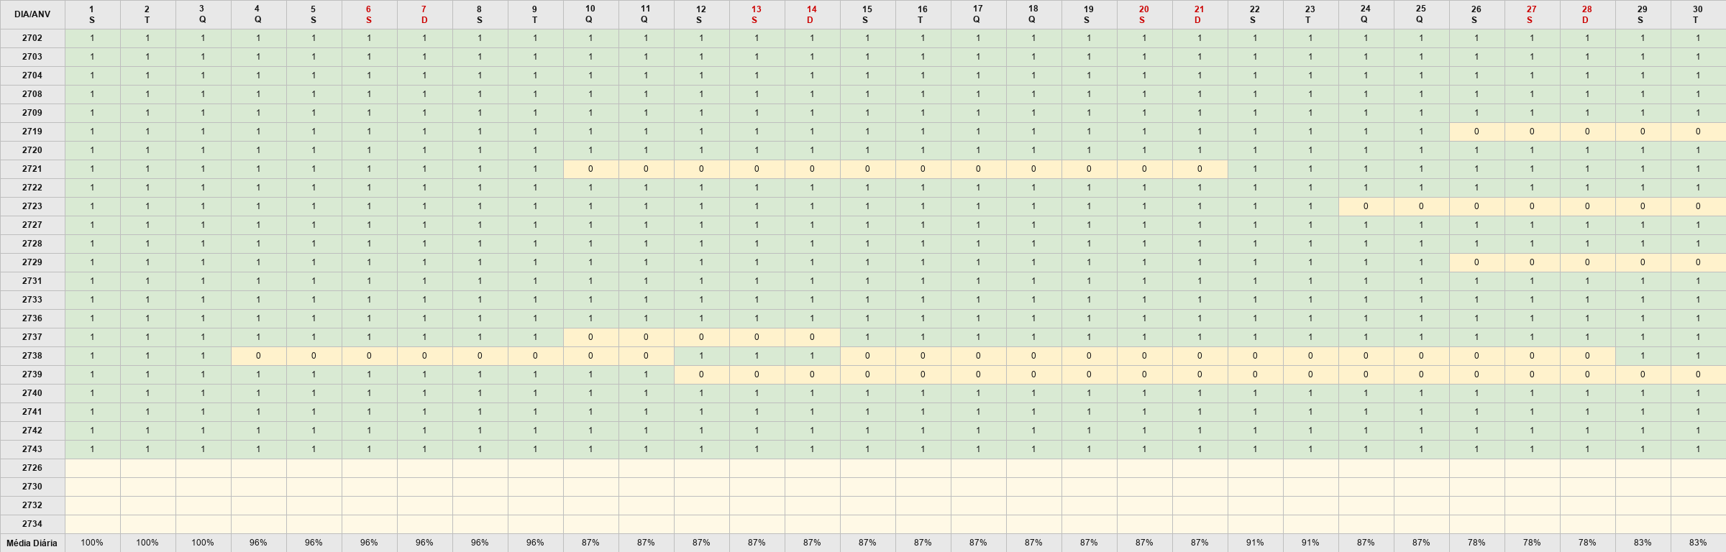
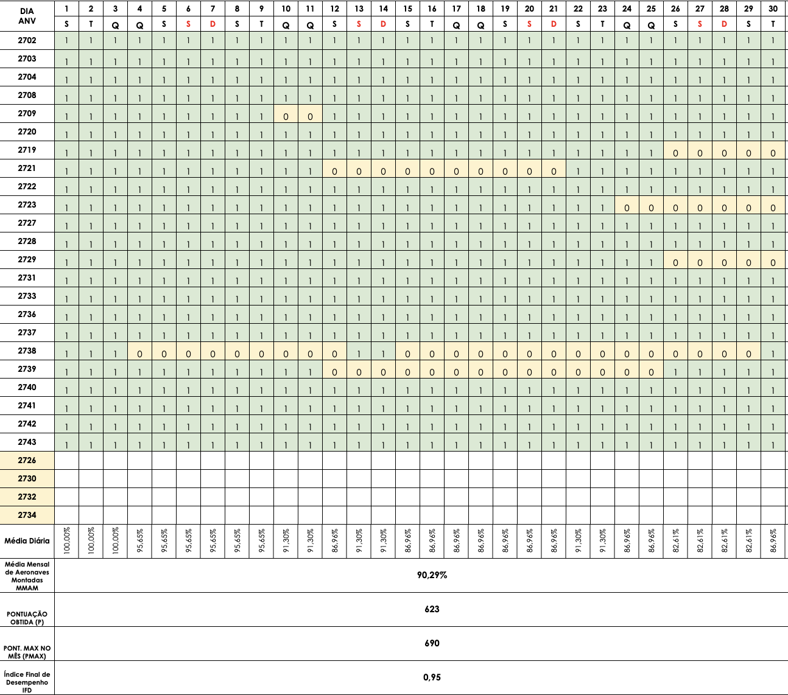
Média Mensal de Aeronaves Montadas MMAM: 90,43%
PONTUAÇÃO OBTIDA (P): 624
PONT. MAX NO MÊS (PMAX): 690
Índice Final de Desempenho IFD: 0,95

Slide 4
DIA ANV | 1 S | 2 T | 3 Q | 4 Q | 5 S | 6 S | 7 D | 8 S | 9 T | 10 Q | 11 Q | 12 S | 13 S | 14 D | 15 S | 16 T | 17 Q | 18 Q | 19 S | 20 S | 21 D | 22 S | 23 T | 24 Q | 25 Q | 26 S | 27 S | 28 D | 29 S | 30 T
2738 | 1 | 1 | 1 | 0 | 0 | 0 | 0 | 0 | 0 | 0 | 0 | 1 | 1 | 1 | 0 | 0 | 0 | 0 | 0 | 0 | 0 | 0 | 0 | 0 | 0 | 0 | 0 | 0 | 1 | 1
OM_EMG | OM | EMERGÊNCIA | PN | NOMENCLATURA | CAT | MATR | ST_EMG | TPEMG | DT_EMG | INFO EMG | QT_EMG | UE | PRAZO DE ENTREGA | DPE VEE ONE | Atd/cancelada | DIAS ATRASO | DIAS CORRIDOS | Estoque | Retirado pela empresa? Obrigatório Recibo. | OBSERVAÇÃO COORDENADORIA / FISCAL
313 | BAMN | 313260018292 | 40SP-100 | CELL BATTERY | C | 2738 | Emg concluída | IPLR | 03/06/2026 | 03/06/2026 | 3 | EA | 14/06/2026 |  | 2026-06-12 00:00:00 | -2 | 9 | Não | Sim | Volume retirado na loja GOLLOG - QMA por Francisca keltilen em 08/06 - Godoy 10/06/26. item entregue no Recibo 445/FAB/26 - Godoy 12/06/26.
313 | BAMN | 313260018322 | 1H75-21 | PRESSURE REGULATOR | T | 2738 | Emg concluída | IPLR | 09/06/2026 | 10/06/2026 | 1 | EA | 21/06/2026 |  | 2026-06-12 00:00:00 | -9 | 2 | Não | Sim | Recibo 468/FAB/26 AWB 127-4061 6170 entregue em 12/06/26. Ramon 17/06/26. Emg concluída pelo operador. Ramon 18/06/26.
313 | BAMN | 313260018413 | MS25182-2 | CONNECTOR,PLUG,ELECT | C | 2738 | Emg concluída | IPLR | 12/06/2026 | 12/06/2026 | 1 | EA | 23/06/2026 |  | 2026-06-29 00:00:00 | 6 | 17 | Não | Sim | AWB 127-4324 3174 entregue em 29/06. Ramon 30/06/26

Slide 5
DIA ANV | 1 S | 2 T | 3 Q | 4 Q | 5 S | 6 S | 7 D | 8 S | 9 T | 10 Q | 11 Q | 12 S | 13 S | 14 D | 15 S | 16 T | 17 Q | 18 Q | 19 S | 20 S | 21 D | 22 S | 23 T | 24 Q | 25 Q | 26 S | 27 S | 28 D | 29 S | 30 T
2737 | 1 | 1 | 1 | 1 | 1 | 1 | 1 | 1 | 1 | 0 | 0 | 0 | 0 | 0 | 1 | 1 | 1 | 1 | 1 | 1 | 1 | 1 | 1 | 1 | 1 | 1 | 1 | 1 | 1 | 1
OM_EMG | OM | EMERGÊNCIA | PN | NOMENCLATURA | CAT | MATR | ST_EMG | TPEMG | DT_EMG | INFO EMG | QT_EMG | UE | PRAZO DE ENTREGA | DPE VEE ONE | Atd/cancelada | DIAS ATRASO | DIAS CORRIDOS | Estoque | Retirado pela empresa? Obrigatório Recibo. | OBSERVAÇÃO COORDENADORIA / FISCAL
313 | BAMN | 313260018317 | 40SP-100 | CELL BATTERY | C | 2737 | Emg concluída | IPLR | 08/06/2026 | 09/06/2026 | 3 | EA | 20/06/2026 |  | 2026-06-15 00:00:00 | -5 | 6 | Não | Em construção | Emerg. alterada de IPLR para MPCA. Godoy 09/06/26. Emg retornou para IPLR em 10/06. Ramon 11/06/26 Emd cancelada em 15/06, pois a anv ficou disponível.

Slide 6
DIA ANV | 1 S | 2 T | 3 Q | 4 Q | 5 S | 6 S | 7 D | 8 S | 9 T | 10 Q | 11 Q | 12 S | 13 S | 14 D | 15 S | 16 T | 17 Q | 18 Q | 19 S | 20 S | 21 D | 22 S | 23 T | 24 Q | 25 Q | 26 S | 27 S | 28 D | 29 S | 30 T
2721 | 1 | 1 | 1 | 1 | 1 | 1 | 1 | 1 | 1 | 0 | 0 | 0 | 0 | 0 | 0 | 0 | 0 | 0 | 0 | 0 | 0 | 1 | 1 | 1 | 1 | 1 | 1 | 1 | 1 | 1
OM_EMG | OM | EMERGÊNCIA | PN | NOMENCLATURA | CAT | MATR | ST_EMG | TPEMG | DT_EMG | INFO EMG | QT_EMG | UE | PRAZO DE ENTREGA | DPE VEE ONE | Atd/cancelada | DIAS ATRASO | DIAS CORRIDOS | Estoque | Retirado pela empresa? Obrigatório Recibo. | OBSERVAÇÃO COORDENADORIA / FISCAL
329 | BABR | 329260019148 | 060-0017-00 | FLIGHT DIR HOR | R | 2721 | Emg concluída | IPLR | 08/06/2026 | 09/06/2026 | 1 | EA | 20/06/2026 |  | 2026-06-22 00:00:00 | 2 | 13 | Não | Em construção | Emergência passou era do 2709 e foi transferida para o 2721 em 11/06. Ramon 12/06/26. AWB 12742258241 Volume retirado na loja GOLLOG - BSB por Mario Jorge Costa em 22/06/2026 - Godoy 23/06/2026.

Slide 7
DIA ANV | 1 S | 2 T | 3 Q | 4 Q | 5 S | 6 S | 7 D | 8 S | 9 T | 10 Q | 11 Q | 12 S | 13 S | 14 D | 15 S | 16 T | 17 Q | 18 Q | 19 S | 20 S | 21 D | 22 S | 23 T | 24 Q | 25 Q | 26 S | 27 S | 28 D | 29 S | 30 T
2739 | 1 | 1 | 1 | 1 | 1 | 1 | 1 | 1 | 1 | 1 | 1 | 0 | 0 | 0 | 0 | 0 | 0 | 0 | 0 | 0 | 0 | 0 | 0 | 0 | 0 | 0 | 0 | 0 | 0 | 0
OM_EMG | OM | EMERGÊNCIA | PN | NOMENCLATURA | CAT | MATR | ST_EMG | TPEMG | DT_EMG | INFO EMG | QT_EMG | UE | PRAZO DE ENTREGA | DPE VEE ONE | Atd/cancelada | DIAS ATRASO | DIAS CORRIDOS | Estoque | Retirado pela empresa? Obrigatório Recibo. | OBSERVAÇÃO COORDENADORIA / FISCAL
396 | BABE | 396260016517 | 3244809-1 | FUEL CONTROL,MAIN,TU | R | 2739 | Emg concluída | IPLR | 11/06/2026 | 11/06/2026 | 1 | EA | 22/06/2026 |  | 2026-07-01 00:00:00 | 9 | 20 | Não | Sim | Informar o número do Recibo. Godoy 30/06/2026. Item recebido em 26/06 através do termo 020/GLOG-BE/2026, porém foram identificadas discrepância, foi aberto AT para o PAMA-SP para verificar a possibilidade de uso ou não da FCU. No dia 30/06 a emergência foi dada como atendida, porém ainda sem resposta se será necessário atendimento de outra FCU ou não. Ramon 01/07/26. Como foi aberto FCU para verificar a possibilidade de utlizar e a empresa ficou aguardando resposta da Engenharia junto ao operador vou considerar montado da entrega até a resposta da engenharia.Foi enviado a resposta do assessormanto a empresa e considerar desmontada a partir do dia 07/07/26. 1T Wallace

Slide 8
DIA ANV | 1 S | 2 T | 3 Q | 4 Q | 5 S | 6 S | 7 D | 8 S | 9 T | 10 Q | 11 Q | 12 S | 13 S | 14 D | 15 S | 16 T | 17 Q | 18 Q | 19 S | 20 S | 21 D | 22 S | 23 T | 24 Q | 25 Q | 26 S | 27 S | 28 D | 29 S | 30 T
2723 | 1 | 1 | 1 | 1 | 1 | 1 | 1 | 1 | 1 | 1 | 1 | 1 | 1 | 1 | 1 | 1 | 1 | 1 | 1 | 1 | 1 | 1 | 1 | 0 | 0 | 0 | 0 | 0 | 0 | 0
OM_EMG | OM | EMERGÊNCIA | PN | NOMENCLATURA | CAT | MATR | ST_EMG | TPEMG | DT_EMG | INFO EMG | QT_EMG | UE | PRAZO DE ENTREGA | DPE VEE ONE | Atd/cancelada | DIAS ATRASO | DIAS CORRIDOS | Estoque | Retirado pela empresa? Obrigatório Recibo. | OBSERVAÇÃO COORDENADORIA / FISCAL
419 | CLA | 419260000555 | 3244897-4 | FUEL CONTROL UNIT | R | 2723 | Emg concluída | IPLR | 22/06/2026 | 23/06/2026 | 1 | EA | 04/07/2026 |  | 2026-07-02 00:00:00 | -2 | 9 | Não | Não | Recibo 532/FAB/26 assinado em 02/07. Ramon 06/07/26.

Slide 9
DIA ANV | 1 S | 2 T | 3 Q | 4 Q | 5 S | 6 S | 7 D | 8 S | 9 T | 10 Q | 11 Q | 12 S | 13 S | 14 D | 15 S | 16 T | 17 Q | 18 Q | 19 S | 20 S | 21 D | 22 S | 23 T | 24 Q | 25 Q | 26 S | 27 S | 28 D | 29 S | 30 T
2719 | 1 | 1 | 1 | 1 | 1 | 1 | 1 | 1 | 1 | 1 | 1 | 1 | 1 | 1 | 1 | 1 | 1 | 1 | 1 | 1 | 1 | 1 | 1 | 1 | 1 | 0 | 0 | 0 | 0 | 0
OM_EMG | OM | EMERGÊNCIA | PN | NOMENCLATURA | CAT | MATR | ST_EMG | TPEMG | DT_EMG | INFO EMG | QT_EMG | UE | PRAZO DE ENTREGA | DPE VEE ONE | Atd/cancelada | DIAS ATRASO | DIAS CORRIDOS | Estoque | Retirado pela empresa? Obrigatório Recibo. | OBSERVAÇÃO COORDENADORIA / FISCAL
685 | BANT | 685260012256 | B100-06 | COUPLING | C | 2719 | Emg concluída | IPLR | 25/06/2026 | 25/06/2026 | 1 | EA | 06/07/2026 |  | 2026-07-01 00:00:00 | -5 | 6 | Não | Sim | Emergencia atendida conforme recibo 514/FAB/26. Godoy 01/07/2026.

Slide 10
DIA ANV | 1 S | 2 T | 3 Q | 4 Q | 5 S | 6 S | 7 D | 8 S | 9 T | 10 Q | 11 Q | 12 S | 13 S | 14 D | 15 S | 16 T | 17 Q | 18 Q | 19 S | 20 S | 21 D | 22 S | 23 T | 24 Q | 25 Q | 26 S | 27 S | 28 D | 29 S | 30 T
2729 | 1 | 1 | 1 | 1 | 1 | 1 | 1 | 1 | 1 | 1 | 1 | 1 | 1 | 1 | 1 | 1 | 1 | 1 | 1 | 1 | 1 | 1 | 1 | 1 | 1 | 0 | 0 | 0 | 0 | 0
OM_EMG | OM | EMERGÊNCIA | PN | NOMENCLATURA | CAT | MATR | ST_EMG | TPEMG | DT_EMG | INFO EMG | QT_EMG | UE | PRAZO DE ENTREGA | DPE VEE ONE | Atd/cancelada | DIAS ATRASO | DIAS CORRIDOS | Estoque | Retirado pela empresa? Obrigatório Recibo. | OBSERVAÇÃO COORDENADORIA / FISCAL
685 | BANT | 685260012257 | B100-06 | COUPLING | C | 2729 | Emg concluída | IPLR | 25/06/2026 | 25/06/2026 | 1 | EA | 06/07/2026 |  | 2026-07-01 00:00:00 | -5 | 6 | Não | Sim | Emergencia atendida conforme recibo 514/FAB/26. Godoy 01/07/2026.

Slide 11
Média Mensal de Aeronaves Montadas MMAM: 90,43%
PONTUAÇÃO OBTIDA (P): 624
PONT. MAX NO MÊS (PMAX): 690
Índice Final de Desempenho IFD: 0,95

Slide 12
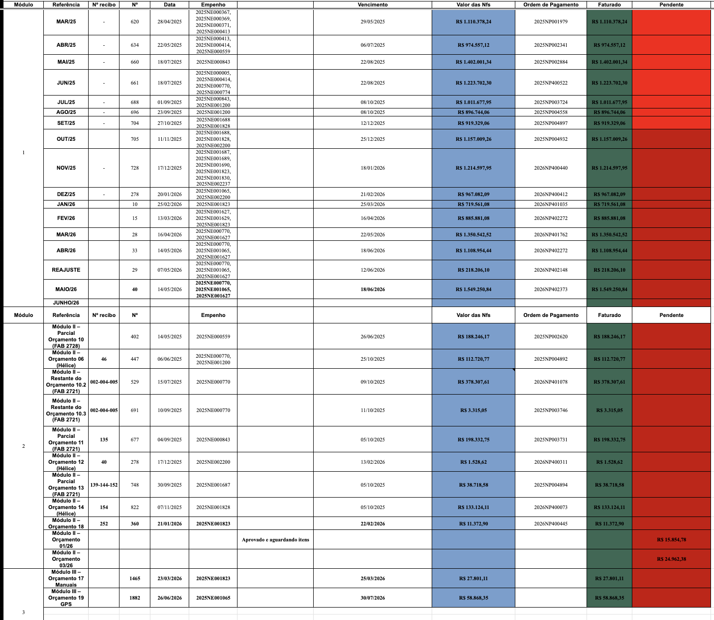
Pagamentos
Valor total do contrato: R$ 91,651,597.37 · Liquidado: R$ 8,248,487.61 · Saldo a faturar: R$ 10,859,430.44
MÓDULO | REFERÊNCIA | Nº NOTA FISCAL | DATA | VALOR NFs | FATURADO | PENDENTE | SITUAÇÃO | EMPENHO RESPONSÁVEL
1 | FEV/25 | 594 | 24/03/2025 | R$ 748,504.24 | R$ 748,504.24 |  | Pago
1 | MAR/25 | 620 | 28/04/2025 | R$ 1,110,378.24 | R$ 1,110,378.24 |  | Pago
1 | ABR/25 | 634 | 22/05/2025 | R$ 974,557.12 | R$ 974,557.12 |  | Pago
1 | MAI/25 | 660 | 18/07/2025 | R$ 1,402,001.34 | R$ 1,402,001.34 |  | Pago
1 | JUN/25 | 661 | 18/07/2025 | R$ 1,223,702.30 | R$ 1,223,702.30 |  | Pago
1 | JUL/25 | 688 | 01/09/2025 | R$ 1,011,677.95 | R$ 1,011,677.95 |  | Pago
1 | AGO/25 | 696 | 23/09/2025 | R$ 896,744.06 | R$ 896,744.06 |  | Pago
1 | SET/25 | 704 | 27/10/2025 | R$ 919,329.06 | R$ 919,329.06 |  | Pago
1 | OUT/25 | 705 | 11/11/2025 | R$ 1,157,009.26 | R$ 1,157,009.26 |  | Pago
1 | NOV/25 | 728 | 17/12/2025 | R$ 1,214,597.95 | R$ 1,214,597.95 |  | Pago
1 | DEZ/25 | 278 | 20/01/2026 | R$ 967,082.09 | R$ 967,082.09 |  | Pago
1 | JAN/26 | 10 | 25/02/2026 | R$ 719,561.08 | R$ 719,561.08 |  | Pago
1 | FEV/26 | 15 | 13/03/2026 | R$ 885,881.08 | R$ 885,881.08 |  | Pago
1 | MAR/26 | 28 | 16/04/2026 | R$ 1,350,542.52 | R$ 1,350,542.52 |  | Pago
1 | ABR/26 | 33 | 14/05/2026 | R$ 1,108,954.44 | R$ 1,108,954.44 |  | Pago
1 | REAJUSTE | 29 | 07/05/2026 | R$ 218,206.10 | R$ 218,206.10 |  | Pago
1 | MAIO/26 | 40 | 14/05/2026 | R$ 1,549,250.84 | R$ 1,549,250.84 |  | Pago
2 | Módulo II – Parcial Orçamento 10 (FAB 2728) | 402 | 14/05/2025 | R$ 188,246.17 | R$ 188,246.17 |  | Pago
2 | Módulo II – Orçamento 06 (Hélice) | 447 | 06/06/2025 | R$ 112,720.77 | R$ 112,720.77 |  | Pago
2 | Módulo II – Restante do Orçamento 10.2 (FAB 2721) | 529 | 15/07/2025 | R$ 378,307.61 | R$ 378,307.61 |  | Pago
2 | Módulo II – Restante do Orçamento 10.3 (FAB 2721) | 691 | 10/09/2025 | R$ 3,315.05 | R$ 3,315.05 |  | Pago
2 | Módulo II – Parcial Orçamento 11 (FAB 2721) | 677 | 04/09/2025 | R$ 198,332.75 | R$ 198,332.75 |  | Pago
2 | Módulo II – Orçamento 12 (Hélice) | 278 | 17/12/2025 | R$ 1,528.62 | R$ 1,528.62 |  | Pago
2 | Módulo II – Parcial Orçamento 13 (FAB 2721) | 748 | 30/09/2025 | R$ 38,718.58 | R$ 38,718.58 |  | Pago
2 | Módulo II – Orçamento 14 (Hélice) | 822 | 07/11/2025 | R$ 133,124.11 | R$ 133,124.11 |  | Pago
2 | Módulo II – Orçamento 18 | 360 | 21/01/2026 | R$ 11,372.90 | R$ 11,372.90 |  | Pago
2 | Módulo II – Orçamento 01/26 |  |  |  |  | R$ 15,854.78 | Pendente
2 | Módulo II – Orçamento 03/26 |  |  |  |  | R$ 24,962.38 | Pendente
3 | Módulo III – Orçamento 17 Manuais | 1465 | 23/03/2026 | R$ 27,801.11 | R$ 27,801.11 |  | Faturado, aguardando pagamento

Slide 13
Empréstimos — Estatísticas (Junho)
48 itens (linhas) · 294 de quantidade · 48 pendentes · 0 OK
Status (por quantidade)
Por categoria (C/T/R) — quantidade
Top destinos — quantidade

Slide 14
Empréstimo em Junho (pág. 1/2)
Nº ORDEM | PN | DESCRIÇÃO | SN/LT | CAT | QTD | PEDIDO/EMG | MOTIVO | PJ | PEDIDO DE ENVIO | ANV | DESTINO | NF/GMM | RASTREIO | PN DEVOLVIDO | STATUS (ENTREGA) | Nº RC | NF DEVOLUÇÃO VEE ONE | DATA DEVOLUÇÃO | OBS. FISCAL | OBS. EMPRESA | STATUS
264 | S3326-2 | INDICATOR,HORIZONTAL SITUATION | T107384P | R | 01 EA | 396260016501 | Atendimento de emergência solicitado pelo SO Cláudio. | U8 | 01/06/2026 | 2731 | BABE |  |  |  |  |  |  |  |  |  | Pendente
265 | S2502-3 | CONNECTOR,ELECTRICAL |  | C | 02 EA | 396260016502 | Atendimento de emergência solicitado pelo SO Cláudio. | U8 | 01/06/2026 | 2731 | BABE |  |  |  |  |  |  |  |  |  | Pendente
266 | P860037 | SEAL |  | C | 02 EA | 396260016500 | Atendimento de emergência solicitado pelo SO Cláudio. | U8 | 01/06/2026 | 2733 | BABE |  |  |  |  |  |  |  |  |  | Pendente
267 | AE3663231B0160 | HOSE AY |  | C | 03 EA | 17624839 | Atender demadna da BAMN, todas as mangueiras deterioadas. | U8 | 01/06/2026 | 2736 / 2738 / 2741 | BAMN |  |  |  |  |  |  |  |  |  | Pendente
268 | 8210-002-01 | GOVERNADOR DE HÉLICE | 1716049AC | R | 01 EA | 17600735 | Atender demanda do 2721 durante inspeção e aproveitamento de missão CAN. | U8 | 01/06/2026 | 2721 | BABR |  |  |  |  |  |  |  |  |  | Pendente
269 | DCN4-3807 | ANEL DE VEDAÇÃO |  | C | 02 EA | 17588026 | Atender demanda do 2721 durante inspeção e aproveitamento de missão CAN. | U8 | 01/06/2026 | 2721 | BABR |  |  |  |  |  |  |  |  |  | Pendente
270 | MS28773-05 | RETAINER,PACKING |  | C | 02 EA | 17588299 | Atender demanda do 2721 durante inspeção e aproveitamento de missão CAN. | U8 | 01/06/2026 | 2721 | BABR |  |  |  |  |  |  |  |  |  | Pendente
271 | 1215073-28 | HEADREST ASSEMBLY |  | C | 02 EA | 17498790 | Atender demanda do 2721 durante inspeção e aproveitamento de missão CAN. | U8 | 01/06/2026 | 2721 | BABR |  |  |  |  |  |  |  |  |  | Pendente
272 | 9910573-21 | PARTITION ASSY-CARGO AFT |  | C | 01 EA | 17433696 | Atender demanda do 2721 durante inspeção e aproveitamento de missão CAN. | U8 | 01/06/2026 | 2721 | BABR |  |  |  |  |  |  |  |  |  | Pendente
273 | 3121248-03 | VALVE ASSEMBLY,COMPRESSOR BLEED | 22A805 | R | 01 EA | 17588337 | Atender demanda do 2721 durante inspeção e aproveitamento de missão CAN. | U8 | 01/06/2026 | 2721 | BABR |  |  |  |  |  |  |  |  |  | Pendente
274 | 5040033933 | GYRO HORIZON | 25109 | R | 01 EA | 17601235 | Atender demanda do 2709 durante inspeção. | U8 | 01/06/2026 | 2709 | BABR |  |  |  |  |  |  |  |  |  | Pendente
275 | R581559 | SEAL,DOOR EMERGENCY EXIT |  | C | 04 FT | 17459952 | Atender demanda do 2709 durante inspeção. | U8 | 01/06/2026 | 2709 | BABR |  |  |  |  |  |  |  |  |  | Pendente
276 | S3413-104 | STUD |  | C | 10 EA | 17601337 | Atender demanda do 2709 durante inspeção. | U8 | 01/06/2026 | 2709 | BABR |  |  |  |  |  |  |  |  |  | Pendente
277 | S3413-105 | STUD |  | C | 10 EA | 17601448 | Atender demanda do 2709 durante inspeção. | U8 | 01/06/2026 | 2709 | BABR |  |  |  |  |  |  |  |  |  | Pendente
278 | S3413-107 | STUD |  | C | 10 EA | 17601489 | Atender demanda do 2709 durante inspeção. | U8 | 01/06/2026 | 2709 | BABR |  |  |  |  |  |  |  |  |  | Pendente
279 | S3413-109 | STUD |  | C | 05 EA | 17601565 | Atender demanda do 2709 durante inspeção. | U8 | 01/06/2026 | 2709 | BABR |  |  |  |  |  |  |  |  |  | Pendente
280 | S3413-110 | STUD |  | C | 10 EA | 17601700 | Atender demanda do 2709 durante inspeção. | U8 | 01/06/2026 | 2709 | BABR |  |  |  |  |  |  |  |  |  | Pendente
281 | S2319-64 | GROMMET |  | C | 50 EA | 17601696 | Atender demanda do 2709 durante inspeção. | U8 | 01/06/2026 | 2709 | BABR |  |  |  |  |  |  |  |  |  | Pendente
282 | S2319-50 | RECEPTACLE,TURNLOCK FASTENER |  | C | 50 EA | 17602036 | Atender demanda do 2709 durante inspeção. | U8 | 01/06/2026 | 2709 | BABR |  |  |  |  |  |  |  |  |  | Pendente
283 | B4864 | SUPPORT SPINNER |  | C | 01 EA | 17603271 | Atender demanda do 2709 durante inspeção. | U8 | 01/06/2026 | 2709 | BABR |  |  |  |  |  |  |  |  |  | Pendente
284 | B4940-1 | SHIM |  | C | 01 EA | 17603023 | Atender demanda do 2709 durante inspeção. | U8 | 01/06/2026 | 2709 | BABR |  |  |  |  |  |  |  |  |  | Pendente
285 | B4940-2 | SHIM |  | C | 10 EA | 17603189 | Atender demanda do 2709 durante inspeção. | U8 | 01/06/2026 | 2709 | BABR |  |  |  |  |  |  |  |  |  | Pendente
286 | 2654012-2 | CLAMP |  | C | 01 EA | 17603009 | Atender demanda do 2709 durante inspeção. | U8 | 01/06/2026 | 2709 | BABR |  |  |  |  |  |  |  |  |  | Pendente
287 | 5111602-16 | GROMMET |  | C | 67 EA | 396260016504 | Atender demanda do 2731 durante inspeção com troca de para-brisa. | U8 | 01/06/2026 | 2731 | BABE |  |  |  |  |  |  |  |  |  | Pendente
288 | 2641032-202 | FAIRING AY RH |  | C | 01 EA | 313260018291 | Atender emergência por solicitação do SO Rezende. PN da emg 2641030-2 | U8 | 03/06/2026 | 2741 | BAMN |  |  |  |  |  |  |  |  |  | Pendente
289 | 850C86-2 | PNEU PRINCIPAL 8.50-10 08PR TT FCIII MLG |  | C | 02 EA | 17613579 | Atender demanda do 2709 durante inspeção. | U8 | 09/06/2026 | 2709 | BABR |  |  |  |  |  |  |  |  |  | Pendente
290 | 302-120-402 | INNER TUBE,PNEUMATIC TIRE,AIRCRAFT |  | C | 01 EA | 17613601 | Atender demanda do 2709 durante inspeção. | U8 | 09/06/2026 | 2709 | BABR |  |  |  |  |  |  |  |  |  | Pendente
291 | MS28778-3 | ANEL-O |  | C | 06 EA | 17680394 | Atender demanda do 2736 | U8 | 10/06/2026 | 2736 | BAMN |  |  |  |  |  |  |  |  |  | Pendente
292 | AE3663161E0113 | HOSE ASSY |  | C | 01 EA | 17695916 | Atender demanda do 2736 | U8 | 12/06/2026 | 2736 | BAMN |  |  |  |  |  |  |  |  |  | Pendente
293 | 1414116-7 | SPRING,HELICAL,EXTE |  | C | 04 EA | 17739766 | Atender demanda do 2739 durante inspeção | U8 | 19/06/2026 | 2739 | BABE |  |  |  |  |  |  |  |  |  | Pendente
294 | S1985-1 | SWITCH |  | C | 01 EA | 17741001 | Atender demanda do 2708 durante inspeção | U8 | 19/06/2026 | 2708 | BANT |  |  |  |  |  |  |  |  |  | Pendente
295 | 2270030-12 | CABLE ASSEMBLY |  | C | 01 EA | 17741040 | Atender demanda do 2708 durante inspeção | U8 | 19/06/2026 | 2708 | BANT |  |  |  |  |  |  |  |  |  | Pendente
296 | 066-4010-12 | RECEIVER VOR/LOC (KNS81) | 8320 | R | 01 EA | 17741660 | Atender demanda do 2708 durante inspeção | U8 | 19/06/2026 | 2708 | BANT |  |  |  |  |  |  |  |  |  | Pendente
297 | 3034792 | BOMBA DE COMBUSTÍVEL | 004106 | R | 01 EA | 17743998 | Atender demanda do 2742 para solução de pane no sistema de combustível | U8 | 19/06/2026 | 2742 | DACTA II |  |  |  |  |  |  |  |  |  | Pendente
298 | 3024973 | COUPLING,PUMP |  | C | 01 EA | 17743997 | Atender demanda do 2742 para solução de pane no sistema de combustível | U8 | 19/06/2026 | 2742 | DACTA II |  |  |  |  |  |  |  |  |  | Pendente
299 | M83461/1-012 | ANEL-O |  | C | 01 EA | 17744000 | Atender demanda do 2742 para solução de pane no sistema de combustível | T1 | 19/06/2026 | 2742 | DACTA II |  |  |  |  |  |  |  |  |  | Pendente
300 | 3039937 | GASKET |  | C | 01 EA | 17743999 | Atender demanda do 2742 para solução de pane no sistema de combustível | U8 | 19/06/2026 | 2742 | DACTA II |  |  |  |  |  |  |  |  |  | Pendente
301 | 3014227 | ANEL-O |  | C | 01 EA | 17743996 | Atender demanda do 2742 para solução de pane no sistema de combustível | U8 | 19/06/2026 | 2742 | DACTA II |  |  |  |  |  |  |  |  |  | Pendente
302 | C668050-1108 | TRANSMITTER FUEL |  | C | 01 EA | 17800378 | Atender demanda do 2723 | U8 | 30/06/2026 | 2723 | BABE |  |  |  |  |  |  |  |  |  | Pendente
303 | 2522275-1 | PLATE-INSULAT |  | C | 02 EA | 17800557 | Atender demanda do 2723 | U8 | 30/06/2026 | 2723 | BABE |  |  |  |  |  |  |  |  |  | Pendente
304 | S2870-1 | SWITCH,SPEC |  | C | 02 EA | 17800394 | Atender demanda do 2723 | U8 | 30/06/2026 | 2723 | BABE |  |  |  |  |  |  |  |  |  | Pendente
305 | NSL 1422 B2 | SEALING COMPOUND |  | C | 06 EA | 17800330 | Atender demanda do 2723 | U8 | 30/06/2026 | 2723 | BABE |  |  |  |  |  |  |  |  |  | Pendente
306 | AN320-3 | NUT,PLAIN,SLOTTED,HEXAGON |  | C | 04 EA | 17823231 | Atender demanda do 2709 | A7 | 30/06/2026 | 2709 | BABR |  |  |  |  |  |  |  |  |  | Pendente
307 | 2613419-1 | BARREL FLAP |  | C | 01 EA | 17823328 | Atender demanda do 2709 | U8 | 30/06/2026 | 2709 | BABR |  |  |  |  |  |  |  |  |  | Pendente

Slide 15
Empréstimo em Junho (pág. 2/2)
Nº ORDEM | PN | DESCRIÇÃO | SN/LT | CAT | QTD | PEDIDO/EMG | MOTIVO | PJ | PEDIDO DE ENVIO | ANV | DESTINO | NF/GMM | RASTREIO | PN DEVOLVIDO | STATUS (ENTREGA) | Nº RC | NF DEVOLUÇÃO VEE ONE | DATA DEVOLUÇÃO | OBS. FISCAL | OBS. EMPRESA | STATUS
308 | AN565B428H4 | SETSCREW |  | C | 02 EA | 17823233 | Atender demanda do 2709 | U8 | 30/06/2026 | 2709 | BABR |  |  |  |  |  |  |  |  |  | Pendente
309 | 2662007-4 | STUD |  | C | 02 EA | 17823234 | Atender demanda do 2709 | U8 | 30/06/2026 | 2709 | BABR |  |  |  |  |  |  |  |  |  | Pendente
310 | 2662022-1 | TUBE ASSY |  | C | 02 EA | 17823235 | Atender demanda do 2709 | U8 | 30/06/2026 | 2709 | BABR |  |  |  |  |  |  |  |  |  | Pendente
311 | AN315-3L | NUT,PLAIN,HEXAGON |  | C | 02 EA | 17823601 | Atender demanda do 2709 | U8 | 30/06/2026 | 2709 | BABR |  |  |  |  |  |  |  |  |  | Pendente

Slide 16
Empréstimos — Estatística Total (todos os meses)
322 itens (linhas) · 1.005 de quantidade · 296 pendentes · 26 OK
Status (por quantidade)
Por categoria (C/T/R) — quantidade
Top destinos — quantidade

Slide 17
Reparáveis — Estatísticas
324 em aberto · 101 com a empresa (VEE ONE) · 97 nas terceirizadas · 126 nas bases FAB
Onde se encontra
Distribuição por condição

Slide 18
Atrasos — Situação Atual (em aberto agora)
15 em aberto (VEE ONE) · 9 dentro do prazo · 6 atrasadas
EMERGÊNCIA | AERONAVE | TIPO | SITUAÇÃO | ABERTURA | PRAZO | DIAS DE ATRASO
313260017747 | 2730 | ANCE | Providência tomada | 23/02/2026 | 30/03/2026 | 106
396260016520 | 2726 | AIFP | Providência tomada | 12/06/2026 | 19/06/2026 | 25
313260018412 | 2734 | IPLR | Providência tomada | 11/06/2026 | 23/06/2026 | 21
329260019179 | 2721 | AIFP | Providência tomada | 02/07/2026 | 10/07/2026 | 4
313260018646 | 2734 | IPLR | Providência tomada | 26/06/2026 | 11/07/2026 | 3
329260019153 | 2721 | ANCE | Providência tomada | 12/06/2026 | 13/07/2026 | 1
329260019180 | 2709 | AIFP | Providência tomada | 06/07/2026 | 14/07/2026 | 0
329260019181 | 2721 | AIFP | Providência tomada | 06/07/2026 | 14/07/2026 | 0
419260000556 | 2723 | AIFP | Providência tomada | 07/07/2026 | 15/07/2026 | -1
396260016566 | 2726 | AIFP | Providência tomada | 09/07/2026 | 16/07/2026 | -2
419260000557 | 2723 | AIFP | Providência tomada | 08/07/2026 | 16/07/2026 | -2
396260016563 | 2733 | IPLR | Providência tomada | 08/07/2026 | 19/07/2026 | -5
313260018670 | 2734 | IPLR | Aguardando solução | 10/07/2026 | 21/07/2026 | -7
685260012303 | 2719 | ANCE | Providência tomada | 07/07/2026 | 07/08/2026 | -24
685260012350 | 2702 | ANCE | Providência tomada | 09/07/2026 | 09/08/2026 | -26

Slide 19
Atrasos — Entregas no Mês de Referência
Período de apuração | Total de entregas previstas | Entregas no Prazo | QTD Mensal (%)
01/06 - 30/06 | 39 | 29 | 74,36%
Situação das entregas do mês
EMERGÊNCIA | AERONAVE | TIPO | ABERTURA | PRAZO | CANCELAMENTO/CONCLUSÃO | DIAS DE ATRASO | SITUAÇÃO
313260018157 | 2732 | ANCE | 24/03/2026 | 25/04/2026 | 18/06/2026 | 54 | Atrasado
313260018247 | 2741 | ANCE | 28/04/2026 | 30/05/2026 | 02/06/2026 | 3 | Atrasado
313260018248 | 2741 | ANCE | 28/04/2026 | 30/05/2026 | 02/06/2026 | 3 | Atrasado
329260019106 | 2721 | ANCE | 08/05/2026 | 11/06/2026 | 03/06/2026 | -8 | No prazo
396260016392 | 2731 | ANCE | 12/05/2026 | 13/06/2026 | 12/06/2026 | -1 | No prazo
396260016397 | 2733 | ANCE | 13/05/2026 | 14/06/2026 | 30/06/2026 | 16 | Atrasado
329260019115 | 2721 | ANCE | 18/05/2026 | 19/06/2026 | 08/06/2026 | -11 | No prazo
313260018269 | 2732 | IPLR | 21/05/2026 | 01/06/2026 | 25/06/2026 | 24 | Atrasado
313260018281 | 2736 | ANCE | 26/05/2026 | 26/06/2026 | 20/06/2026 | -6 | No prazo
384260009381 | 2742 | ANCE | 25/05/2026 | 26/06/2026 | 25/06/2026 | -1 | No prazo

